Slide 1
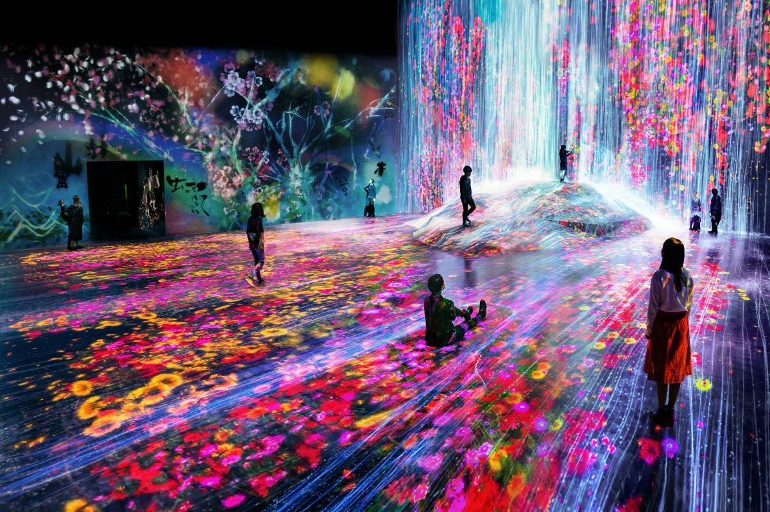
DIGITALNA UMETNOST

Slide 2
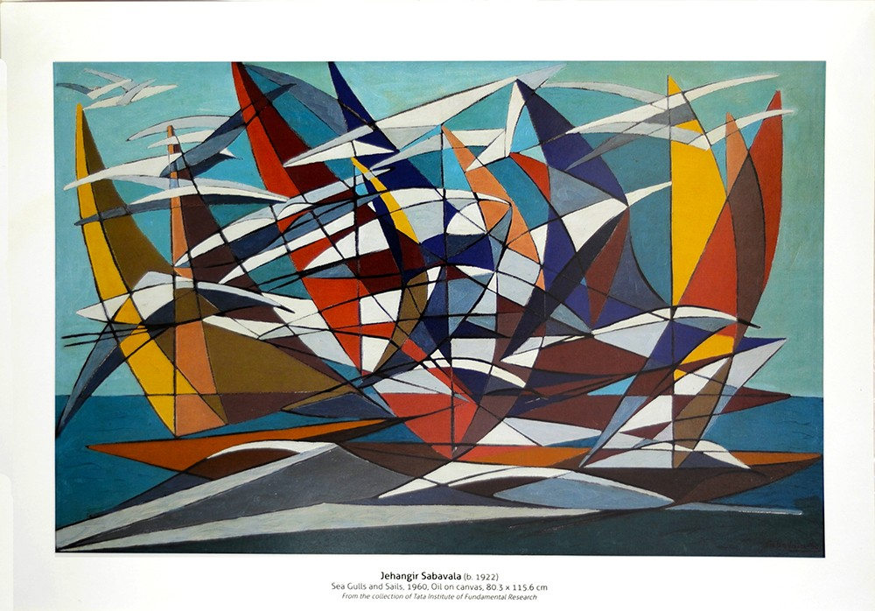
Računalniška umetnost se je začela razvijati v 60. letih. Najpogostejše so bile abstraktno-geometrične strukture, tudi v animiranem filmu.

Slide 3
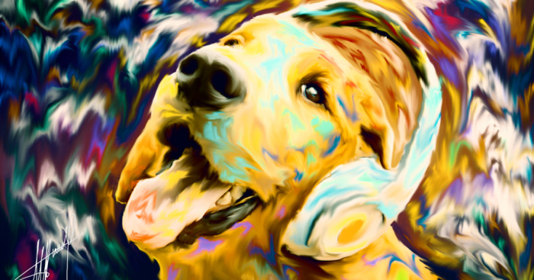
Ker je računalniška grafika (print) strojno natisnjen izdelek brez dotika avtorjeve roke in njegove »avre«, si le stežka pridobiva status umetniškega medija.

Slide 4
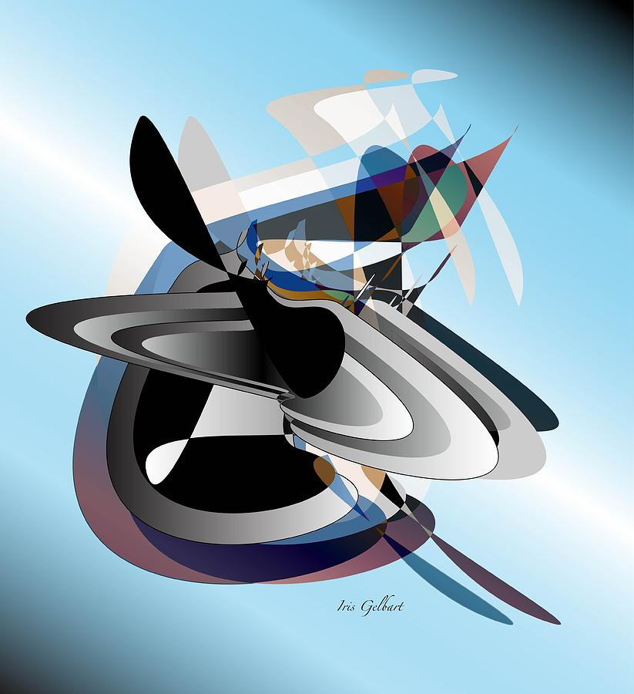
Računalniško grafiko najprej ustvarimo z računalnikom, lahko jo zarišemo z računalniškim programom ali pa uporabimo svoje stare risbe, fotografije, raznovrstne digitalne podobe ali zmes vsega.

Slide 5
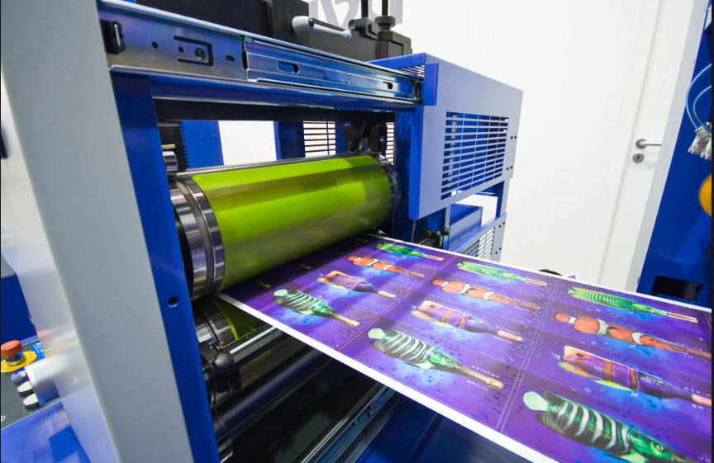
Nato pa ustvarjeno podobo odtisnemo s ploterjem ali tiskalnikom na papir ali pa serijo natisnemo v tehniki offset ali sitotiska.

Slide 6
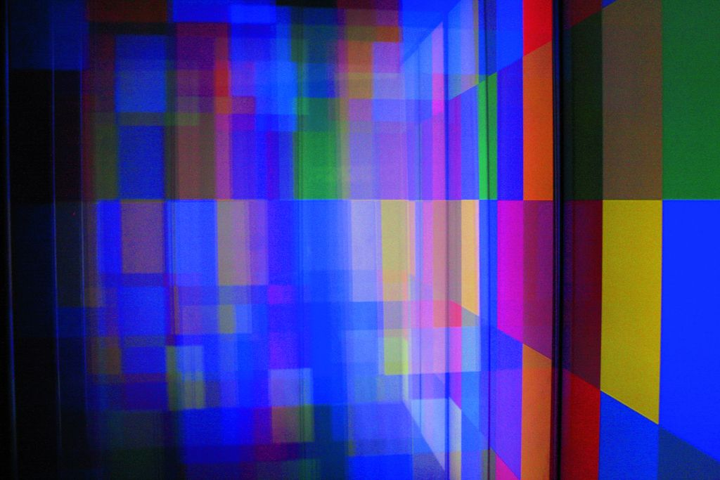
Eden prvih predstavnikov elektronske umetnosti je Edvard Zajec. Je svetovno znan slovenski avtor, ki je temu področju posvetil svoje življenje. Uvrstil se je med 27 pionirjev elektronske umetnosti.

Slide 7


Slide 8
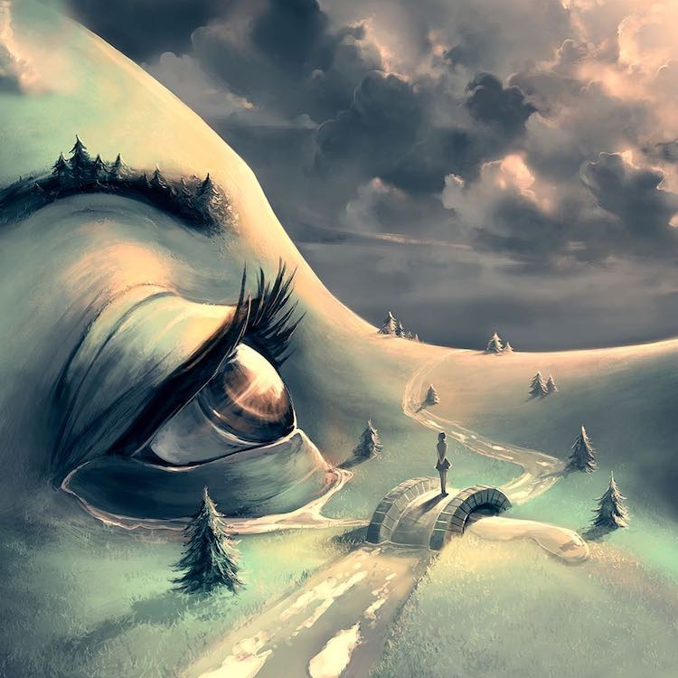
Računalniška grafika je seveda le ena od možnosti uporabe računalniške umetnosti. V skladu z njenim širokim spektrom so različni tudi avtorski pristopi. Nekateri avtorji preprosto uporabljajo računalniške programe, ki so na voljo, drugi jih razvijejo povsem na novo. Nekdo se zadovolji s svojo natisnjeno, v računalniku spremenjeno risbo, sliko ali fotografijo.

Slide 9
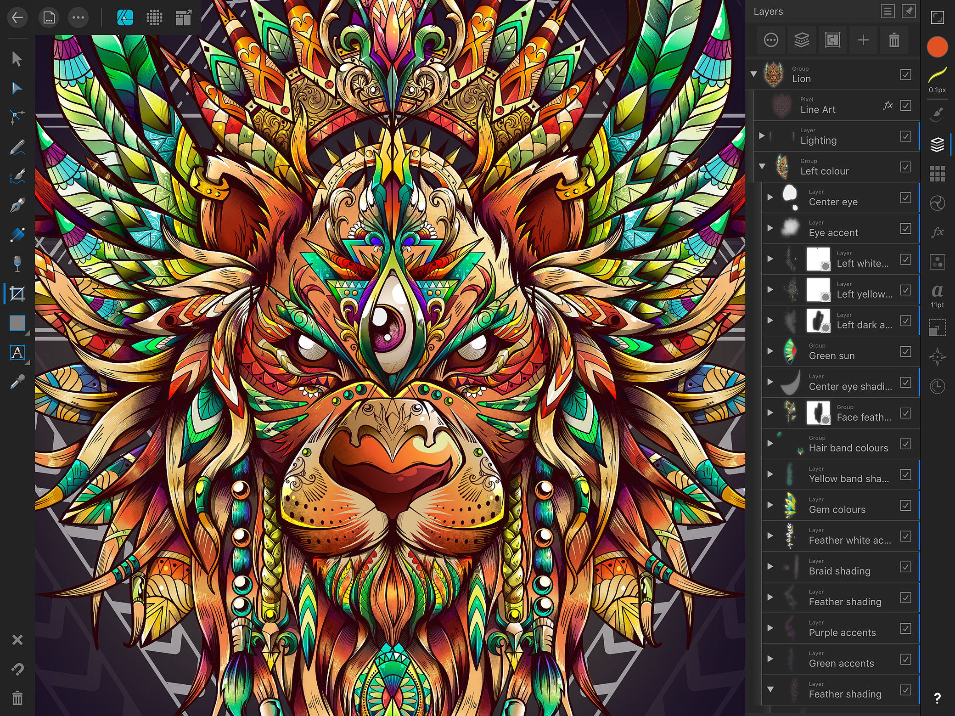

Slide 10
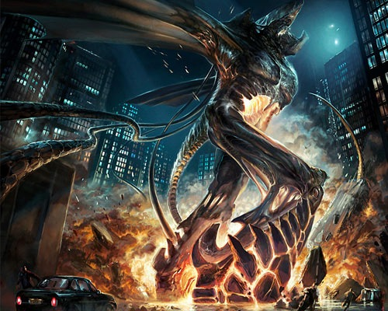

Slide 11
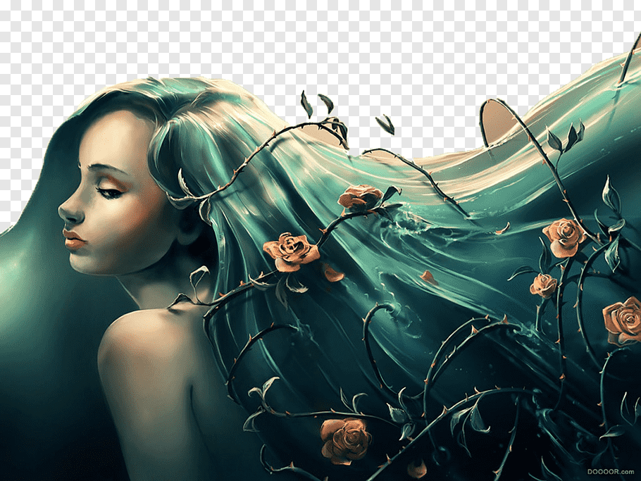

Slide 12
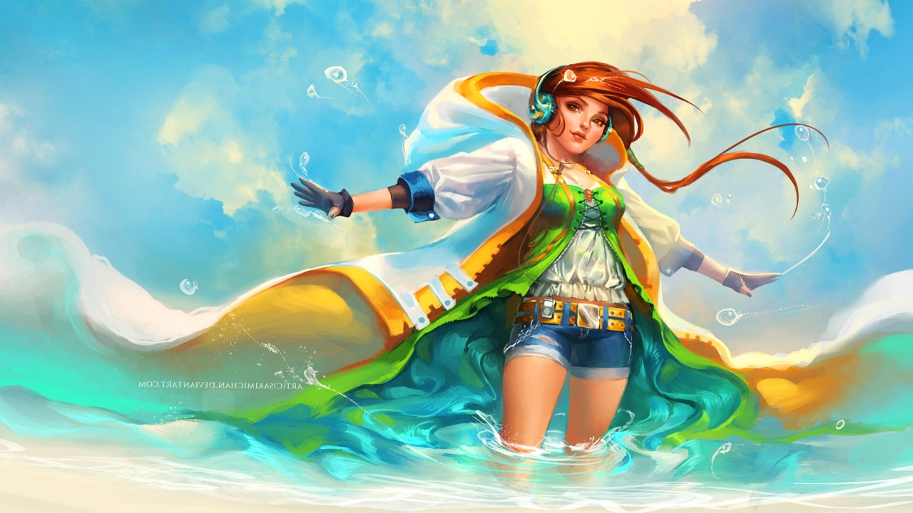

Slide 13
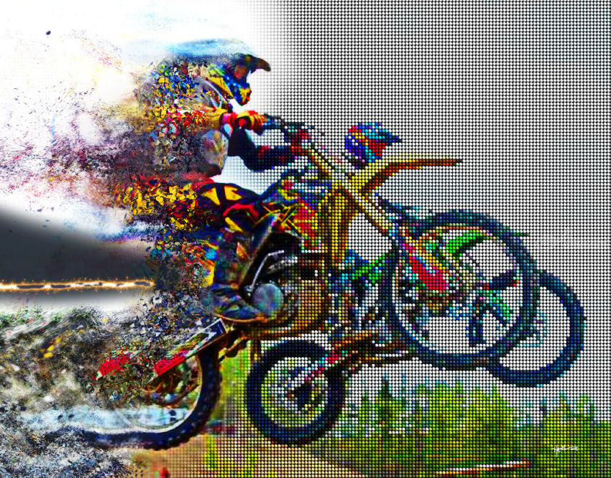

Slide 14


Slide 15
